Slide 1
第2章 导引与基本数据结构
2.1 算法
1、算法：即用计算机解一类问题的精确、有效的方法。
2、算法的五大特性:
确定性：算法中每一种运算，必须有确切的定义，
无二义性。
能行性：算法中要执行的每一种计算都是基本的运算，都可以在有限时间
内做完。
输入：一个算法有0个或多个输入。
输出：一个算法产生一个或多个输出。
有穷性：一个算法在执行了有穷步的运算后必须终止。
2.2 分析算法
计算时间的渐近表示
设某算法计算时间是f (n)
变量n表示算法所涉及的问题的“大小”，
一般指问题输入数据或初始数据的多少。
g (n)是在事前分析中确定的某个形式很简单的函数
是独立于机器和语言的函数

Slide 2
定义2.1：如果存在两个正常数c 和 n₀ ，对于所有的n≥n₀
有| f (n) | ≤ c | g(n) |
则记作f (n) =0 (g (n))
g (n)是计算时间f (n)的一个上界函数
f (n)的数量级就是g (n)。
如: f(n)= 4n+4
存在n₀=3 c=5 对于所有的n>n₀
有 |f(n) | ≤5 |n| 记作 f(n) = 0（n)
定理2.1
若A(n) = a_{m}n^{m} + a^{m-1}n^{m-1} …+ a₁n + a₀是一个m次多项式，
则A(n) = O (n^{m})
如：4n²+5n+2 算法时间 f(n) = O(n²)
由定理2.1推广： 只需分析影响算法运行时间的主要部分即可，不必要每一步都进行详细分析。
对主要部分的分析也可简化，一般只要分析清楚循环体内简单操作的执行次数即可。

Slide 3
补充题：对下列程序段求出其运算时间f (n )的上界函数。
sum←0
for j←1 to n do
for i←1 to j do
sum←sum+1
repeat
repeat
for k←1 to n do
A (k)←k-1
repeat
解：对此程序段，只需重点考察二重循环,
在二重循环中，重点考察sum←sum+1的执行次数，
其执行次数为
n
n
(
n
+
1
)
n
2
n
∑
j
=
=
+
2
2
2
j
=
1
因此f (n) = O (n²)即f (n)的上界函数为n²。

Slide 4
算法从计算时间上分为两类
① 多项式时间算法：
凡可用多项式来对其计算时间限界的算法。是有效算法
常见的算法的计算时间及其关系。
O (1) < O (log n) < O (n) < O (n log n) < O (n²) < O (n³)
其中 O (1)计算时间是常数
② 指数时间算法：
计算时间用指数函数限界的算法。
是低效率算法
一般有：O (2^{n}) < O (n!) < O (n^{n})
定义2.2
如果存在正常数C，和n₀，对于所有的n>n₀有
|f(n)|≥C |g(n)|
则记为f(n)= Ω (g(n))
即g(n)为计算时间的下界函数
如：f(n) = n³+2n²
令c=1 n₀=0
对所有n>n₀，有|f(n)|≥C |n³|， 所以f(n) = Ω (n³)

Slide 5
定义2.3
如果存在正常数C₁，C₂和n₀，对于所有的n>n₀有
C₁ |g(n)|≤|f(n)|≤C₂ |g(n)|
则记为f(n) = Θ(g(n))
记号Θ表明g(n)既是f(n)的上界又是f(n)的下界。
一个算法f(n) = Θ(g(n))意味着
该算法在最好、最坏情况下的计算时间就一个常因子范围内而言是相同的
如 f(n) = n³+2n² 令c=3，n₀=0
则对所有的n>n₀，有|f(n)|≤c |n³|
所以f(n) = O(n³)
又因为f(n) = Ω(n³) 所以f(n) = Θ(n³)

Slide 6
第3章 递归算法
3.1 递归算法的实现机制
直接或间接地调用自身的算法称为递归算法。
3.1.1 子程序的内部实现原理
1.子程序调用的一般形式
例 P52 图3.1
系统在实现子程序的调用时,需要用栈方式实现
每当调用一个子程序时，就建立一段栈空间，
每当子程序工作结束时，就释放这部分空间。
简单的栈中内容如下:
栈顶
临时工作单元
局部数组的内情向量
局部简单变量
实参（形式单元）
参数个数
返回地址
控制链（老SP）
SP指向调用此子程序时建立的栈的起点。
老SP指向调用此子程序的子程序或主程序
对应的栈的起点。
SP

Slide 7
3.子程序调用的内部操作 P53
栈顶
临时工作单元
局部数组的内情向量
局部简单变量
实参（形式单元）
参数个数
返回地址
控制链（老SP）
子程序调用的内部实现为两方面:
(1)在执行调用时，系统至少执行的操作：
①返回地址进栈，同时在栈顶为被调子程序
的局部变量开辟空间；
②为被调子程序准备数据，计算实参值，
并赋给对应的栈顶的形参；
③将指令流转入被调子程序的入口处。
SP
(2)在执行返回操作时，系统至少执行的操作：
①若有变参或是函数，将其值保存到回传变量中；
②从栈顶取出返回地址，释放被调子程序的在栈顶开辟的空间；
③按返回地址返回；
④若有变参或是函数，从回传变量中取出保存的值传送给相应
的变量或位置上。
3.1.2 递归过程的内部实现原理
与子程序调用的内部实现类似

Slide 8
补充题: 在数据集n=5，A(1:5)=10,20,12,18,16 上模似算法3.1(P55)递归求取
最大值的过程
算法3.1 递归求取最大值
procedure MAX1(i)
┆
if i<n then j←MAX1(i+1)
if A(i)>A(j) then K←i
else K←j
endif
else K←n
endif
return(K)
END MAX1
//返回使A(K)是A(i:n)中最大元素的最大下标K值//
i
=
4
<
n
i
=
5
=
n
j
←
MAX
1
(
5
)
k
←
5
i
=
3
<
n
j
=
5
j
←
MAX
1
(
4
)
return
(
k
)
i
=
2
<
n
A
(
4
)
>
A
(
j
)
j
=
4
j
←
MAX
1
(
3
)
k
←
4
i
=
1
<
n
A
(
3
)
<
A
(
j
)
j
=
4
return
(
k
)
j
←
MAX
1
(
2
)
k
←
4
初始调用:
MAX1(1)
A
(
2
)
>
A
(
j
)
j
=
2
k
←
2
return
(
k
)
A
(
1
)
<
A
(
j
)
得最大值
在A(2)处
return
(
k
)
k
←
2
return
(
k
)

Slide 9
3.3 递归算法设计 P57
可用递归求解的问题需同时满足以下三个要求:
(1) 问题P的描述涉及规模,即P(size)；
(2) 规模发生变化后，问题的性质不发生变化；
（3）问题的解决有出口。
其表现形式为：
procedure P(参数表)
begin
if 递归出口
then 简单操作
else
begin 简单操作；call P(参数表) ；简单操作 end；
endif
endP；

Slide 10
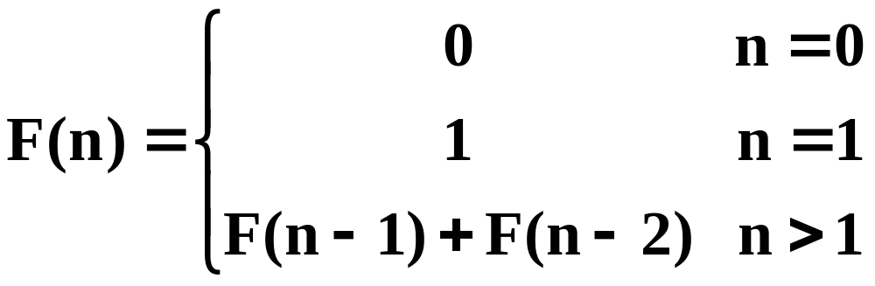
例: 斐波那契(Fibonacci)序列 0，1，1，2，3，5，8，13 …定义为
边界条件(问题出口)
递归方程
(规模发生变化后，问题的
性质不发生变化)
算法 求斐波那契数
procedure F(n) //返回一个斐波那契数//
integer n
if n≤1 then return (n)
else return (F(n-1)+F(n-2))
endif
end F
F(1)=1
=
F(2)
+
F(3)
=
+
F(0)=0
执行过程：
如 求解 F（4）
F(4)=
+
F(1)
=1
F(1)=1
F(2)
=
+
F(0)=0
优点：算法与其数学定义在句法上几乎一样。
缺点：效率低。很多值被重复计算多次。

Slide 11
第4章 分治法
4.1 一般方法
基本思想：
把一个大问题分成若干个较小的同类型的子问题，将较小子问题再分成更小的同类型子问题，如此下去，直至产生出不用进一步细分就可求解的子问题, 求出这些子问题的解. 反过来，再将各所分的子问题的解合并成较大问题的解，直至合并成整个问题的解。
4.2 二分检索
在元素表中查找 x 在表中位置，表中元素按值非降秩序排列
返回 x 所在位置j,
a₁ a₂ a₃ … … a_{k-1} a_{k} a_{k+1} … … … a_{n}
↑
若x=a_{k}
↑
若x<a_{k}
则对上子问题
进行二分检索
↑
若x>a_{k}
则对上子问题
进行二分检索
则j=k

Slide 12
算法4.3 二分检索
PROCEDURE BINSRCH ( A, n, x, j )
↑
元素表
元素非降排列
↑
n
个
元
素
↑
查
找
x
↑
返回位置→j ，
检索不到j=0
integer low, high, mid, j, n;
low←1; high←n;
while low≤high do
mid←(low+high) /2
case
: x<A (mid): high←mid-1
: x>A (mid): low←mid+1
:else : j←mid; return
end case
repeat
j←0
end BINSRCH

Slide 13
二元比较树
用来描述算法执行过程的二元树称为二元比较树
例，n=9情况下的二元比较树如下:
⑤
A: | (1) | (2) | (3) | (4) | (5) | (6) | (7) | (8) | (9)
元素 | -15 | -6 | 0 | 7 | 9 | 23 | 54 | 82 | 101
②
⑦
①
③
⑥
⑧
○ 表内结点，放mid值，表示一次元素比较。
□ 叫外结点，表示不成功检索的一种情况。
□
□
□
④
□
□
□
⑨
□
□
□
□
算法分析
成功的检索： 不成功的检索：
最好 平均 最坏 最好、平均和最坏
O(1) Θ(log n) Θ(log n) Θ(log n)

Slide 14
4.3 找最大和最小元素
用分治策略找最大和最小元素
算法4.6 递归求取最大和最小元素
输入：A(1: n)
输出：最大元素在fmax中 ，最小元素在fmin中。
Procedure MAXMIN (i, j, fmax, fmin)
integer i, j; global n, A (1: n)
case
: i =j : f max←fmin←A(i)
: i = j-1 : if A(i)<A(j) then fmax←A(j); fmin←A(i)
else fmax←A(i); fmin←A(j)
end if
: else: mid← (i+j)/2
call MAXMIN (i, mid, gmax, gmin)
call MAXMIN (mid+1, j, hmax, hmin)
fmax←max (gmax, hmax)
fmin←min (gmin, hmin)
end case
end MAXMIN

Slide 15
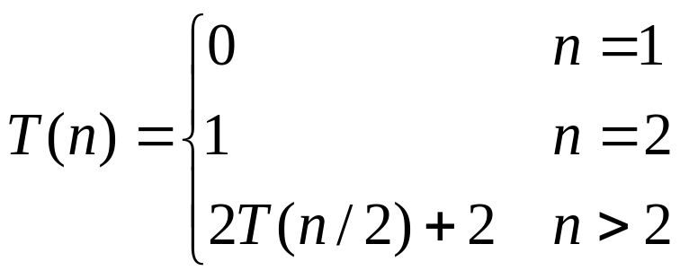
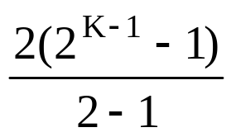
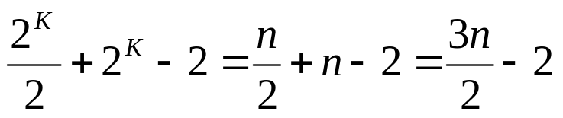
对算法4.6求MAX MIN需要的元素比较数T(n)
当n是2的幂时，即对于某个正整数K，n=2^{K}时，有
递归关系式
T(n) = 2 T(n/2) + 2
=2^{K-1}+
= 2 ( 2 T(n/4)+2) +2
=2^{K-1}+2^{K}-2
=2²T(n/2²)+2²+2
=2²(2(T(n/2³)+2)+2²+2
=
=2³T(n/2³)+2³+2²+2
因此当n是2的幂时
┆
MAXMIN需要的元素比较数，
在最好，平均及最坏情况下
均为 3n / 2 - 2
=2^{K-1}T(n/2^{K-1})+2^{K-1}+2^{K-2}+……+2²+2
=2^{K-1}T(2)+2^{K-1}+2^{K-2}+……+2²+2
=2^{K-1}+2^{K-1}+2^{K-2}+……+2²+2

Slide 16
4.4 归并分类
4.4.1 基本方法
分类:将n个元素按一定次序排列
归并分类的基本思想:
a₁ a₂ a₃ … … a_{k-1} a_{k} a_{k+1} … … … a_{n}
↑
mid
↑
归并分类
↑
归并分类
归并为一个分类集合
算法4.8 归并分类
对数组A (low: high) 中元素分类
Procedure MERGESORT (low: high)
integer low, high;
if low < high
than mid← (low+high)/2
call MERGESORT (low, mid)
call MERGESORT (mid+1, high)
call MERGE (low, mid, high)
end if
end MERGESORT

Slide 17
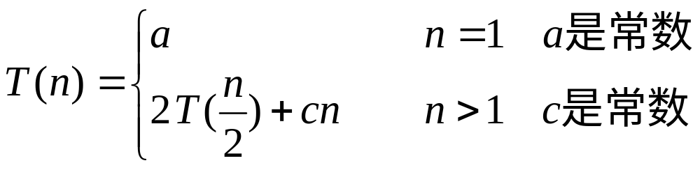
分析时间
归并运算与n成正比,
当n是2的幂 即n=2^{K} 时，
则归并分类的算法时间T(n)用递归式表示如下:
解
=2^{K}T(1)+Kcn
T(n) =2T(n/2)+cn
=na+(log n) cn
= 2(2T(n/2²)+c (n/2))+cn
=an+cn log n
=2²T(n/2²)+2cn
=2²(2T(n/2³)+ c(n/4))+2cn
即：T(n)≤c'n log n)
=2³T(n/2³)+3cn
其中c'是常数
┆
∴T(n)=O(n log n)
=2^{K}T(n/2^{K})+Kcn

Slide 18
4.5 快速分类
1、基本思想：
对数组A(1: n)
选择A的某个元素v (称为划分元素)，
通过调整顺序，使A中凡是小于等于v 的元素排在v 的左边（前面）
使A中凡是大于等于v 的元素排在v 的右边（后面）
这种重新排列叫做划分
然后对v 的左边和右边分别进行划分。如此反复,从而实现分类。
2、划分算法
算法4.12，用A(m)划分集合A(m: p-1)
procedure PARTITION (m, p)
//对A (m, p-1)划分//
integer m, p, i; global A (m, p-1)
V←A (m); i←m
//A(m)是划分元素//
Loop
Loop i←i+1 until A (i)≥v repeat
Loop p←p-1 until A (p)≤v repeat
if i<p
then call INTERCHANGE (A (i), A (P))
//交换 A(i)，A(p)值//
else exit
end if
repeat
A (m)←A (p); A (p)←V
end PARTITION

Slide 19
例：执行过程PARTITION（1，10）划分下面含九个元素的数组A（1：９），
A中元素为：65，70 ，75，80，85，60，55，50，45。写出划分的中间经过，
给出划分后A中元素的排列和划分元素所排在的位置。
(1) (2) (3) (4) (5) (6) (7) (8) (9) (10) i p
65 70 75 80 85 60 55 50 45 +∞ 2 9
|····················································|
65 45 75 80 85 60 55 50 70 +∞ 3 8
|·····································|
65 45 50 80 85 60 55 75 70 +∞ 4 7
|······················|
65 45 50 55 85 60 80 75 70 +∞ 5 6
|·······|
65 45 50 55 60 85 80 75 70 +∞ 6 5
|·····························| |
60 45 50 55 65 85 80 75 70 +∞
解：
得划分后A中元素的排列为上面最后一行,
划分元素所排在的位置P=5

Slide 20
算法 4.13 快速分类
P100 4.15
在下面关键字上模拟执行QUICKSORT算法:
(5，5，8，3，4，3，2)
输入：数组A (1:n)
输出：按递增方式将A中元素分类
解：
procedure Quicksort (p, q)
将待排序序列划分为两个子序列后，
对每一个子序列分别递归进行排序。
integer p, q; global: n, A (1:n)
if p<q
初始序列: 5 5 8 3 4 3 2
then j←q+1
一次划分之后:［4 2 3 3］ 5［8 5 ］
call PARTITION (p, j)
分别进行快速排序:
call QUICKSORT (p, j-1)
［3 2 3］4
call QUICKSORT (j+1, q)
［3 2］3
end if
［2］ 3
end QUICKSORT
2
［5］ 8
5
最终结果 : 2 3 3 4 5 5 8

Slide 21
3、快速分类的分析
计算元素比较数C(n)
（1）求最坏情况下计算时间Cw(n)
解得: C_{W} (n)=O( n² )
（2）在最好情况下计算时间C_{B}(n) ：
其解为C_{B}(n)=O(n log n)
（3）求C (n)的平均值C_{A} (n)
快速分类算法平均情况时间是O(nlogn)
Quicksort和MERGESORT的平均时间都是O (n log n)，
但在平均情况下，快速分类比归并分类快。

Slide 22
4.6 选择问题
选择问题是指 在n个元素中找第K小元素（而不需要排序）
基本思想:
反复调用PARTITION (m, j)算法
设划分元素为V, 首次调用PARTITION (1, n+1 )后
a₁ a₂ a₃ … … … … … … … … … a_{n} a_{n+1}
V
↑
m
↑
j
↑
r
若k<j
若k > j
则call PARTITION (m, j)
若K=j
则A(j)就是
第K小元素
则call PARTITION (j+1, r)

Slide 23
算法4.15 //找第K小元素//
procedure SELECT (A, n, k)
integer n, k, m, r, j;
m←1; r ←n+1; A (n+1)=+∞
loop
j←r
call PARTITION (m, j);
case
: k=j : return
: k<j : r ←j
: else : m←j+1 //r值未变//
end case
repeat
end select

Slide 24

分析SELECT的计算复杂度
假设:
① 元素互不相同
② 随机选择划分元素，每一元素选为划分元素的概率相同。
（1）最坏情况：
在SELECT中，
每次调用PARTITION (m, j)都要花去O (j-m+1)的时间，
每次调用，参加划分的数组元素至少比上一次划分少1个
若第一次调用 PARTITION (1, n+1)，
则PARTITION至多被调用n次
因此SELECT的最坏情况时间至多是O (n²)
（2）SELECT的平均计算时间：O (n)
(3) 最坏情况时间是O(n)的选择算法
选择划分元素V，使V至少比一部分元素小、比另一部分元素大。
使用二次取中间值规则：
将n个元素分成 组，剩余的忽略不计。
每组r个元素，r>1，
对每组找出中间值，再从这些中间值中找出中间值mm，即为所选划分元素v

Slide 25
第5章 贪心方法
贪心法所解决的问题的一般特征是：
有n个输入，以及一组约束条件.
可行解:
满足约束条件的任一输入的子集
目标函数:
衡量可行解的优劣的标准
最优解:
使目标函数取极值（极大或极小）的可行解。
贪心法的基本思想：
首先根据题意，选取一种最优量度标准，
将这n个输入按此标准所要求的顺序，一次输入一个量，
如果这个输入和当前已构成的在这种量度意义下的部分最优解加在一起
不能构成一个可行解，则不把此输入加到这部分解中，
直到把所有输入枚举完成或者不能再添加为止。
这种能够得到某种量度意义下的最优解的分级处理方法称为贪心法
使用贪心法的核心问题是:
选择能产生问题最优解的最优量度标准

Slide 26
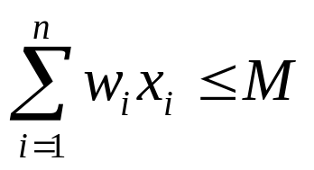
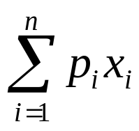
5.2 背包问题
有n件物品和一个可容纳 M 重量的背包,
物品i 的重量是w_{i} ,
若装入背包将带来 P_{i} 利润
若n件物品总重量大于M，如何选择物品装入背包可获得最大利润?
形式化描述:
用n元向量（x₁，x₂，……，x_{n}）表示装入物品情况，其中0≤x_{i}≤1。
x_{i}=1 表示物品 i 全被装入背包。
x_{i}=0 表示物品 i 不被装入背包。
0<x_{i}<1 表示物品 i 的部分被装入背包.
满足约束条件:
得可行解
且使
达到最大值，得最优解。
目标函数

Slide 27
最优量度标准为：每次选择p_{i}/w_{i} 最大的物品 i 装进背包。
算法5.2 背包问题的贪心算法
输入：按 P(1)/ W(1) ≥P(2)/ W(2) ≥……≥ P(n)/ W(n) 排序的n 件物品的
效益值 P( 1 :n ) 和重量 W( 1 : n )
输出：解向量 X ( 1 : n )
procedure GREEDY-KNAPSACK ( P ，W ，M ，X ， n )
real P ( 1 : n ) , W( 1 : n ) , X( 1 : n ) , M , cu ;
integer i , n ;
X ← 0
cu ← M
//cu是背包剩余容量//
for i ← 1 to n do
if W ( i ) > cu then exit endif
X ( i ) ← 1
cu ← cu - W ( i )
repeat
if i ≤n then X ( i ) ← cu / W ( i )
end if
end GREEDY-KNAPSACK

Slide 28
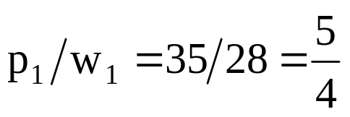


例:
n=3 M=40
(w₁, w₂, w₃) = (28, 15, 24) (p₁, p₂, p₃) = (35, 25, 24)
P₂ / W₂ > P₁ / W₁ > P₃ / W₃ , cu=40
每次选择p_{i}/w_{i} 最大的物品 i 装进背包。
第一次放入物品2，W₂=15<cu 则 x₂=1 ，cu= 25
第二次放入部分物品1，W₁ = 28 >cu ，x₁ = 25/28
得最优解: ( x₁ , x₂ , x₃ ) = ( 25 / 28 , 1 , 0 )

Slide 29
P121 5.2 (1)
求以下情况背包问题的最优解
n=7，M=15,
（P₁，……，P₇）=（10，5，15，7，6，18，3）
（w₁，w₂，……，w₇）=（2，3，5，7，1，4，1）
解：
）=（5，5/3，3，1，6，9/2，3）
（
P
w
☹
P
w
1
1
7
7
按比值非升次序：
（P₅/w₅，P₁/w₁，P₆/w₆，P₃/w₃，P₇/w₇，P₂/w₂，P₄/w₄）
cu=15
每次选P_{i}/w_{i} 值最大的物品i装入背包
第一次放入物品5,
W₅=1<cu,
则x₅=1,cu=14
第二次放入物品1,
W₁=2<cu,
则x₁=1,cu=12
第三次放入物品6,
W₆=4<cu,
则x₆=1,cu=8
第四次放入物品3,
W₃=5<cu,
则x₃=1,cu=3
第五次放入物品7,
W₇=1<cu,
则x₇=1,cu=2
第六次放入物品2,
W₂=3>cu,
则x₂=2/3,cu=0
（x₁，x₂，x₃，x₄，x₅，x₆，x₇）=（1，2/3，1，0，1，1，1）
得最优解:
得最大效益值:
7
∑
P
x
=
52
.
33
i
i
i
=
1

Slide 30
证明某贪心算法所得到的贪心解是一个最优解的基本方法：
设 贪心解X为 (x₁, x₂, ……, x_{n})
有最优解Y: (y₁, y₂, ……, y_{n})
都与物品1，2，……，n对应。
找X与Y开始不同的第一对元素 x_{k} ，y_{k}
将 y_{k} 换成 x_{k} ，
证明 Y 的总效益不减，
如此替换下去，
直至Y中分量全部相同于X中的分量，但效益值不减，
从而证明出贪心解就是最优解 。
定理5.1 如果p₁/w ₁ ≥ p₂/w₂ ≥ …… ≥ p_{n}/w_{n}，
则算法5.2对于给定的背包问题实例生成一个最优解。

Slide 31
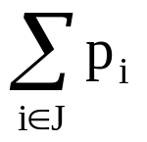

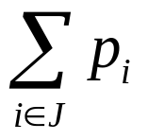
5.3 带有限期的作业排序
假定只有一台处理机，一次只能装入一个作业运行。
每个作业可在一个单位时间内完成，
对作业i，1≤i≤n，只有在其限期 d_{i} 内完成，才能得到收益p_{i} ，
可行解：
一个可行解是这n个作业的一个子集 J，且 J 中每个作业都能在各自截止期限之前完成。
其效益为：
最优解：
具有最大效益值的可行解。
如何求最优解？
用
作为目标函数
量度标准:
每次计入的作业应使
得到最大增加
即 每次从作业中选取具有最大效益的作业进入J，
且此作业必须在其截止期限前完成。

Slide 32
算法5.3 作业排序算法的概略描述
输入：作业按 p₁≥p₂≥……≥p_{n} 次序输入效益值、期限值。
输出：最优解作业集合J
procedure GREEDY-JOB (D, J, n)
//限期值D（i）≥1, 1≤i≤n , n≥1 //
1 J←{1}
2 for i ← 2 to n do
3 if J ∪ { i } 的所有作业都能在它们的截止期限前完成，
then J←J u { i }
4 end if
5 repeat
6 end GREEDY-JOB
对于算法5.3，如何判断Ju{i}是否可行解。
定理5.3 设 J 是 K 个作业的集合，σ= i₁, i₂, i₃,…i_{k} 是 J 中作业的一种排列，
它使得 di₁≤di₂≤di₃≤……≤di_{k} 。
J是一个可行解，当且仅当 J中的作业可以按照σ 的次序
又不违反任何一个期限的情况下来处理。

Slide 33
根据定理5.3将算法5.3具体描述
算法5.4 带有限期和效益的单位时间的作业排序贪心算法。
输入：作业按p₁≥p₂≥……≥p_{n} 的排序，效益值，限期值。
输出：最优解 J，且D(J(1))≤D(J(2))≤……≤D((Jk))
Procedure Js (D, J, n, k)
1 integer D (o: n), J (o: n), i, k, n, r
2 D(o)←J(o)←o //初始化 是为便于找插入位置1 //
3 k←1; J(1)←1 //计入作业1//
4 for i←2 to n do
//按P的非增次序考虑作业,找 i 的位置并检查插入的可行性//
5 r←k
//k表示当前进入J中作业个数//
6 while D (J(r))>D(i) and D(J(r))≠r do
7 r←r-1
8 repeat
9 If D (J(r))≤D (i ) and D(i)> r then //把i插入J//
10 for j←k to r+1 by –1 do //右移,空出插入点//
11 J (j+1)←J ( j )
12 repeat
13 J (r+1)←i ; k ←k+1 // 插入作业 i 到 r+1处//
14 end if
15 repeat
16 end Js

Slide 34
例
n=5 , （ p₁ ，p₂ ，p₃ ，p₄ , p₅ ）=（ 15 ， 10 ，5 ， 20 , 1）
（ d₁ ，d₂ ，d₃ ，d₄ ，d₅ ）=（ 1 ， 2 ， 3 ， 2 , 3 ）
求最优解作业集合J
解:
P_{i} 的非增次序:
p₄，p₁ ，p ₂ ，p₃ ，p₅
考虑作业的顺序: 4, 1, 2, 3 , 5
J(作业按期限的非降次序排列) 期限依次表示 正被考虑作业 动作
ø
无
4
J(1)←4
{ 4 }
2
1
J(2)←4
J(1)←1
{ 1, 4 }
1, 2
2
不合适,舍弃
{ 1, 4 }
1, 2
3
J(3)←3
{ 1, 4, 3 }
1, 2, 3
5
不合适,舍弃
得最优解 J={ 1, 4 , 3 }

Slide 35
P123 5.8 (1)
当n=7，（P₁，P₂，…，P₇）=（3，5，20，18，1，6，30）
和(d₁,d₂, …，d₇)=(1，3，4，3，2，1，2)时,算法5.4所生成的解是什么?
解：将作业按效益值非升序排列：P₇=30, P₃=20, P₄=18, P₆=6, P₂=5, P₁=3, P₅=1
考虑作业的顺序: 7, 3, 4, 6 , 2, 1, 5
J(作业按期限的非降次序排列) 期限依次表示 正被考虑作业 动作
ø
无
7
J(1)←7
{7}
2
3
J(2)=3
{7, 3}
2，4
4
J(3)←3
J(2)←4
{7，4, 3}
2, 3，4
6
J(4)←3
J(3)←4
J(2)←7
J(1)←6
{6，7，4，3 }
1，2，3，4
2
不合适,舍弃
{6，7，4，3 }
1，2，3，4
1
不合适,舍弃
{6，7，4，3 }
1，2，3，4
5
不合适,舍弃
得最优解 J={ 6，7，4，3 }

